Slide 1
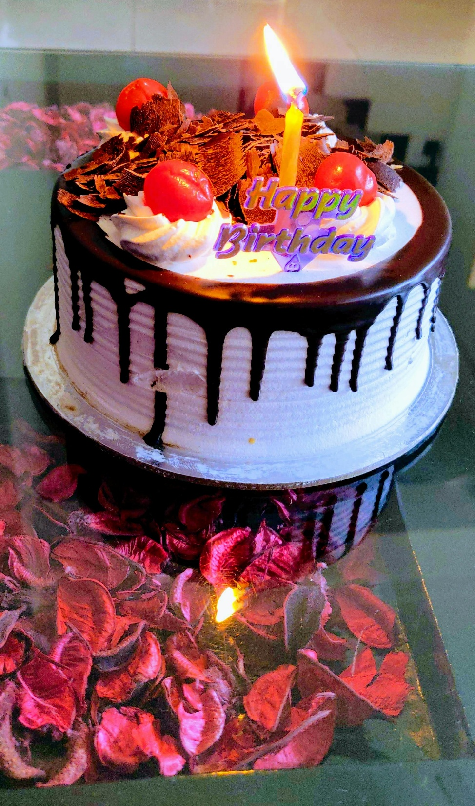
Nóra
Hanna
Isten áldjon meg, Téged!!!

Slide 2


Kezd a digitális hittanórát az óra eleji imádsággal!
A mai digitális hittanórán Pálról, a pogányok apostoláról lesz szó!

Slide 3

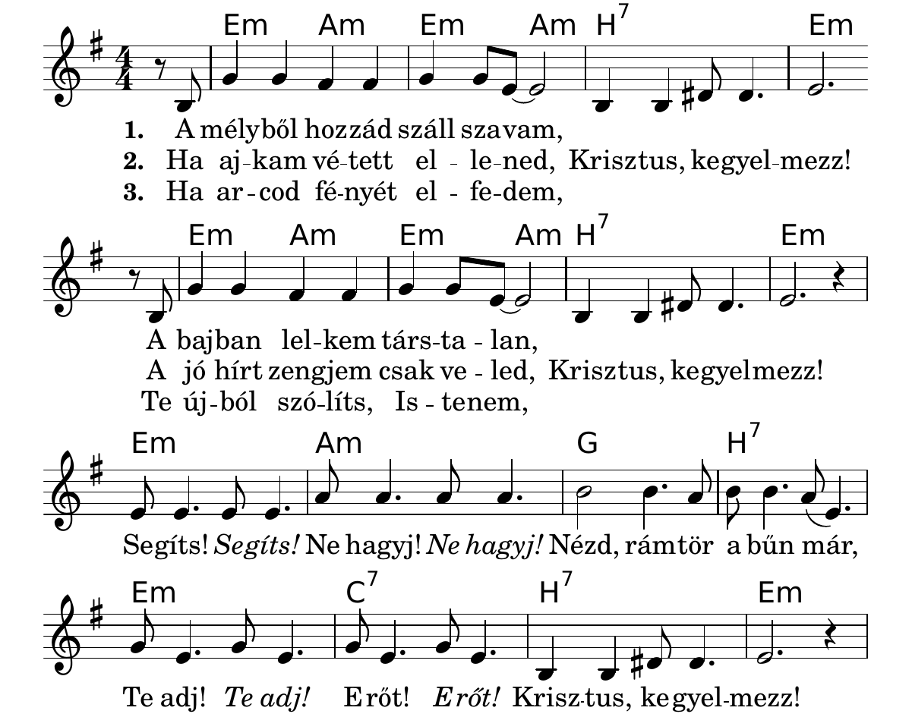
Hallgasd meg az éneket!
Ide kattints az ének elindításához!

Slide 4



Gondolkozz el a kérdésen!
Szoktál híreket hallgatni a tévében vagy olvasni az interneten?
Mi jellemző általában ezekre a hírekre?
Melyik hírnek örültél az elmúlt héten a legjobban, ami igazán jó hír volt számodra?
Írd le gondolataidat a füzetedbe!

Slide 5

Olvasd el figyelmesen a szöveget!
A misszió azt jelenti, hogy küldetés!
Olyan küldetést jelent, amely elviszi a Jézus Krisztusról szóló jó hírt, üzenetet az emberekhez. Ez a hír valóban örömhír az ember számára.
Jézus Krisztus bízta meg tanítványait ezekkel a szavakkal:
„Menjetek el tehát, tegyetek tanítvánnyá minden népet…” Máté 28,19.
A mai aranymondásunk is ez!

Slide 6

Pál lett a pogányok apostola
Az Apostolok Cselekedeteiről írott könyv mutatja be Pál apostol személyét és missziói útjait.
Neve: Pál
Nemzetisége: zsidó
Foglalkozása: apostol, küldött
Küldetése: Isten Igéjét hirdette a népeknek,
főként a pogányok között szolgált.
Munkatársai: Szilász, Barnabás, és Timótheus voltak.
Legjelentősebb tanítása:
a Szeretethimnusz (I Kor 13.)

Slide 7

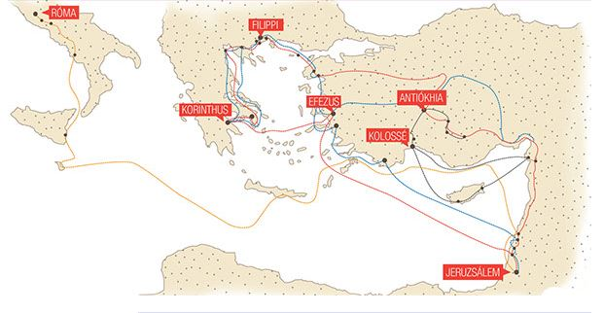

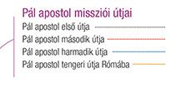
Tanulmányozd a térképet!
Keress a Bibliádban olyan városokat, ahová Pál levelet is írt!
Írd le a városok nevét a füzetedbe!

Slide 8

Gondold végig, hogy neked mi lehet a küldetésed!
Készíts egy saját táblázatot és töltsd ki a hiányzó részeket!
Név: | …..
Nemzetiség: | …..
Életkor: | …..
Küldetés: | …..
Barátok: | …..

Slide 9
Pál szolgálata sokszor nagyon nehéz volt!
Pál apostol amerre járt, mindenütt Jézusról beszélt és csodákat tett Jézus erejével.
Sok megpróbáltatást és szenvedést kellett kiállnia útjai során, de sosem hátrált meg. Mindvégig kitartott és hűséggel dicsérte Istent. Egy alkalommal Filippiben megharagudtak rá, mert Jézusról beszélt. Munkatársával együtt megverték, majd börtönbe zárták őket.
A következő dián erről elolvashatsz egy részt a Bibliából, vagy meg is hallgathatod a történetet, lapozz!

Slide 10


Pál és Szilász ártatlanul voltak a börtönben
Apostolok cselekedetei 16,25-32.
Éjféltájban Pál és Szilász imádkozott, és énekkel magasztalta az Istent, a foglyok pedig hallgatták őket.
Ekkor hirtelen nagy földrengés támadt, úgyhogy megrendültek a börtön alapjai, hirtelen kinyílt minden ajtó, és mindegyikükről lehulltak a bilincsek.
Amikor a börtönőr felriadt álmából, és meglátta, hogy nyitva vannak a börtönajtók, kivonta a kardját, és végezni akart magával, mert azt hitte, hogy megszöktek a foglyok.
Pál azonban hangosan rákiáltott: Ne tegyél kárt magadban, mert valamennyien itt vagyunk!
Ekkor az világosságot kért, berohant, és remegve borult Pál és Szilász elé;
majd kivezette őket, és ezt kérdezte: Uraim, mit kell cselekednem, hogy üdvözüljek? Ők pedig így válaszoltak: Higgy az Úr Jézusban, és üdvözülsz mind te, mind a te házad népe.
Ekkor hirdették az Isten Igéjét neki és mindazoknak, akik a házában voltak.
Ezt a szakaszt meg is hallgathatod. Erre az ikonra kattints!

Slide 11
Egy érdekesség a történetből:
Pál és Szilász még a börtönben is énekelve dicsérte Istent!
Ezzel is kifejezték hozzá való tartozásukat, ragaszkodásukat, hitüket!
Az éneklés egy olyan „eszköz”, ami segít kifejezni, hogy
- Isten mindennél hatalmasabb,
- Isten segít rajtunk és megáld,
- Isten hűséges hozzánk minden időben!

Slide 12
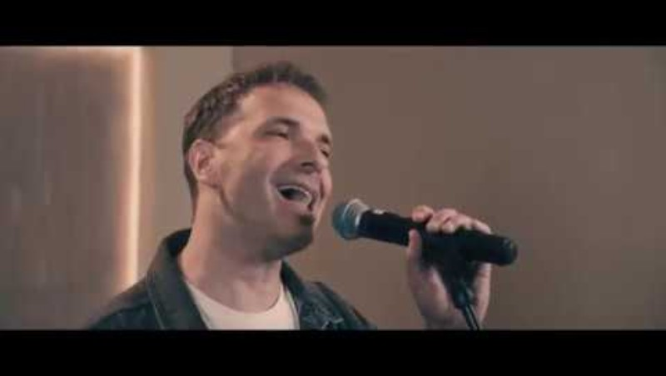

Slide 13
Jól jegyezd meg!
Pál apostol minden alkalommal bátran tett bizonyságot hitéről és Jézus Krisztusról.
Nem riadt vissza akkor sem, ha megpróbáltatások érték küldetése során. - Isten megszabadította őt a börtönből is.
A róla tanultak arra ösztönöznek minket, hogy mi se rendüljünk meg a nehézségek idején!
Istenbe vetett hitünkről és meggyőződésünkről nyíltan, őszintén beszéljünk az emberek előtt. Ez lehet a mi missziónk, küldetésünk!

Slide 14
Fontosabb fogalmakról olvashatsz ezen a dián, amelyekről szó volt a mai órán.
Tanuld meg a kifejezéseket!
Misszió: Küldetés, az evangélium terjesztését nevezzük így.
Apostol: Küldött, olyan tanítvány, akit Jézus arra hív el, hogy hirdesse az evangéliumot, bizonyságot tegyen.
Evangélium: Jó hír, örömhír, Krisztusról szóló üzenet.

Slide 15
Énekeljünk együtt!
Tégy engem békeköveteddé,
Hogy hinthessem az Ige magvakat.
Ó, Szentlelked hadd uralkodjék bennem,
És az ajkamra adj tiszta szavakat.
Refrén:
Ó, add Uram, hogy soha ne feledjem,
Hogy mi voltam, s hogy mivé lettem én,
Egész életemmel, lényemmel hirdessem:
Jézus él, benne mindig van remény!
Ide kattints a zene elindításához!
Az ének teljes szövege itt található!
A következő dián találod az online feladatot!
Lapozz!

Slide 16

Készítsd el az online feladatot!
Ide kattints!
Kis technikai segítség a feladatok kitöltéséhez:
1. Diavetítésben nézd ezt a diát!
2. Kattints a pirossal aláhúzott szövegre!
3. A felugró ablakba írd be a teljes neved! (Nincs szükség regisztrálni!)
4. Töltsd ki a feladatokat!
5. Ha kész vagy, nyugodtan bezárhatod a böngészőt! (A rendszer automatikusan elmenti válaszaidat!)

Slide 17
Mi Atyánk, aki a mennyekben vagy, szenteltessék meg a te neved,
jöjjön el a te országod, legyen meg a te akaratod, amint a mennyben, úgy a földön is;
Mindennapi kenyerünket add meg nekünk ma,
és bocsásd meg vétkeinket, miképpen mi is megbocsátunk az ellenünk vétkezőknek;
És ne vígy minket kísértésbe, de szabadíts meg a gonosztól;
Mert tied az ország, a hatalom és a dicsőség mindörökké.
Ámen.
(Mt 6,9-13)

Slide 18

„Menjetek el tehát, tegyetek tanítvánnyá minden népet…” Máté 28,19
Isten áldjon!

